Slide 1







Aline Neves
Andrieli Benivente
Bianca Fidele
Daniel Abramo
EXPLICANDO
SELETORES NO CSS

Slide 2


SELETORES
01
GENERAL SIBLING SELECTORS
(Combinador Geral de Irmãos)
02
ADJACENT SIBLING COMBINATOR
(COMBINADOR IRMÃO SEGUINTE)

Slide 3




GENERAL SIBLING
Ele permite selecionar elementos que são "irmãos", ou seja, que compartilham o mesmo pai (elemento pai) no HTML.
~ (til): É o símbolo que representa o combinador general sibling.
Sintaxe no CSS:
elemento1 ~ elemento2 { /* Estilos para elemento 2 quando ele é um irmão de elemento1 */ }
O que o torna geral?
Pode selecionar qualquer irmão que venha depois, independente da ordem;
Da flexibilidade ao programador para criar estilos mais complexos e personalizados.

Slide 4
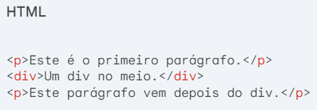
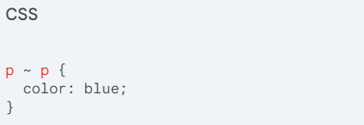

EXEMPLO
Nesse exemplo, o segundo parágrafo ficará azul, pois ele é um irmão do primeiro parágrafo e vem depois dele, mesmo com o div no meio.

Slide 5
ADJACENT SIBLING COMBINATOR
O seletor + é usado para selecionar um elemento que está diretamente depois de outro elemento específico.
+ (mais): É o símbolo que representa o adjacent sibling combinator (Seletor de Irmãos Adjacentes).
Sintaxe no CSS:
elemento1 + elemento2 { Estilos a serem aplicados a elemento2 }

Slide 6
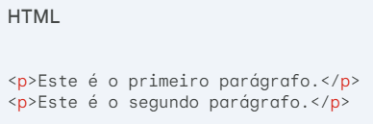
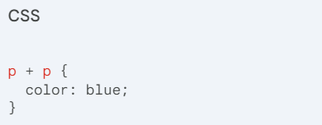
EXEMPLO

Slide 7

OBRIGADA

